Slide 1
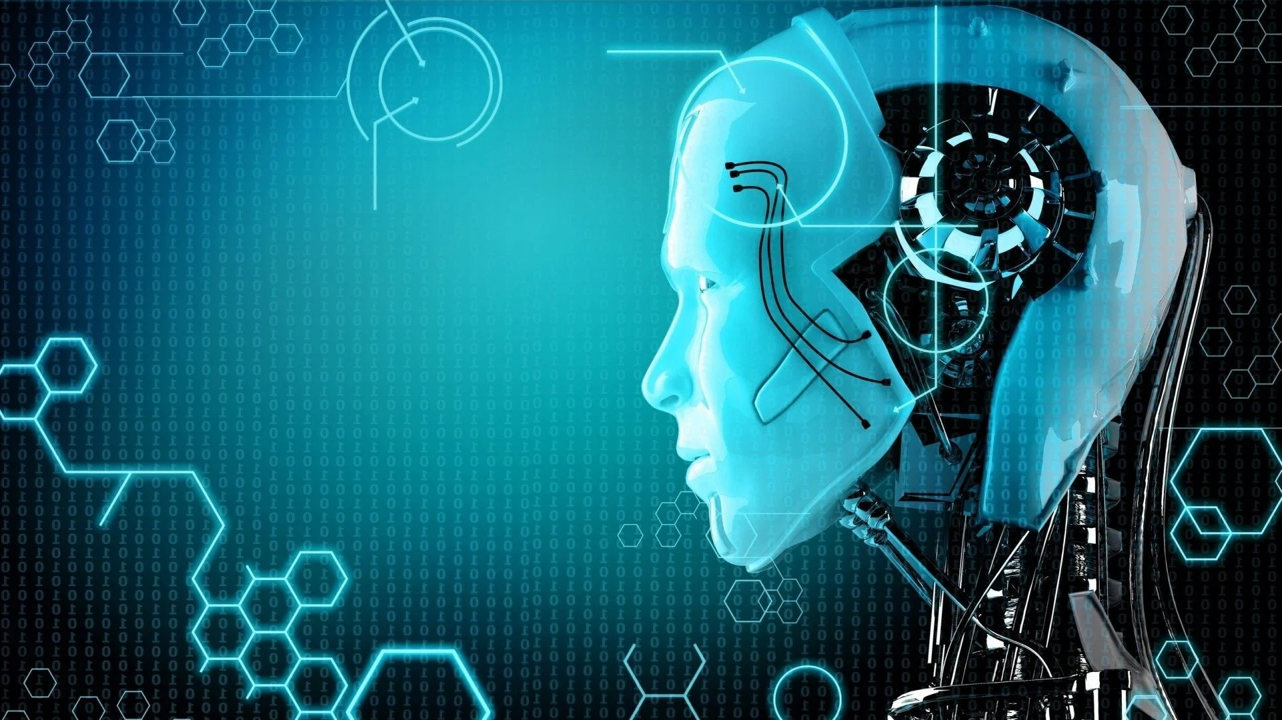
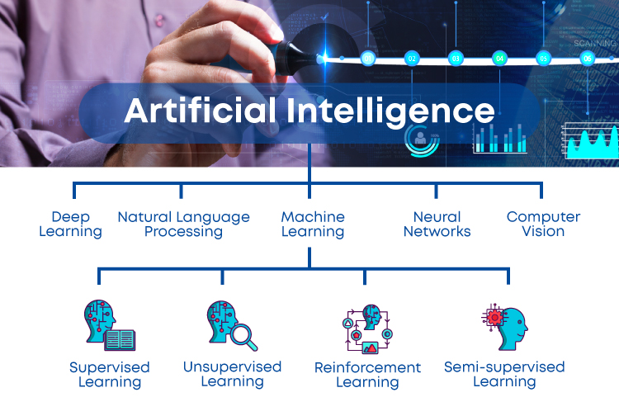
AI for all
تعلم الالة
أحد فروع الذكاء الاصطناعي.
.هو جعل الالة تتعلم بنفسها

Slide 2
AI for all
لي تعلم الاله مهمة و السبب في استخدامها !!

Slide 3
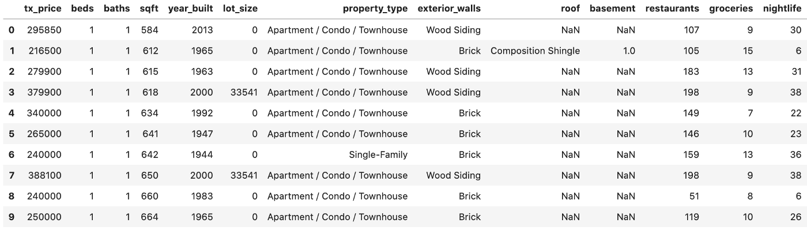
AI for all

Slide 4
AI for all
قبل ما يظهر تعلم الالة كنا هنحلها بطريقةIF – THEN
مثال:-
عندي 10 بيوت وبياناتهم
البيت فيه 3 غرف و مطبخ وحمام وصالة
هيكلف 2 مليون جنية
فهقوم عاملIF – THEN
طب لو عندي 10 الاف بيت!
الوقت!
الدقة!

Slide 5
AI for all
انواع تعلم الالة
Supervised learning
unsupervised learning
semi-supervised learning
reinforcement learning

